Slide 1
Konvekce ve Slunci
NAST001 Sluneční fyzika

Slide 2
Vznik konvekce na Slunci
500 Mm od centra: přenos zářením, difúze fotonů volně-volnými rozptyly
500 Mm od centra, teplota pod 2,5 MK, objevují se vázaně-volné přechody, nárůst opacity
Nástup konvekce
Nízká viskozita, velká hustota, velký teplotní gradient – parametrický režim konvekce, jejíž fyzika není zcela zřejmá
Většina konvektivní zóny je mírně stratifikována, nicméně těsně pod povrchem prudký pokles teploty, vodíkové a héliové ionizační zóny nastavují různé škály turbulentní konvekce

Slide 3
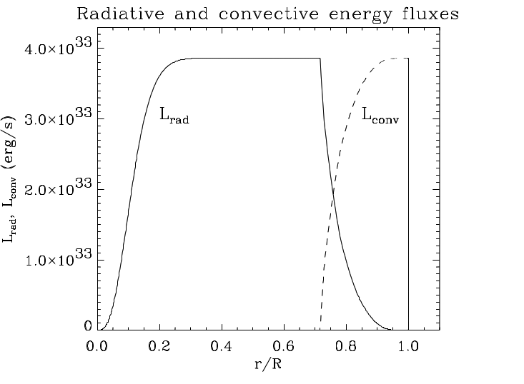
Záření nebo konvekce?

Slide 4
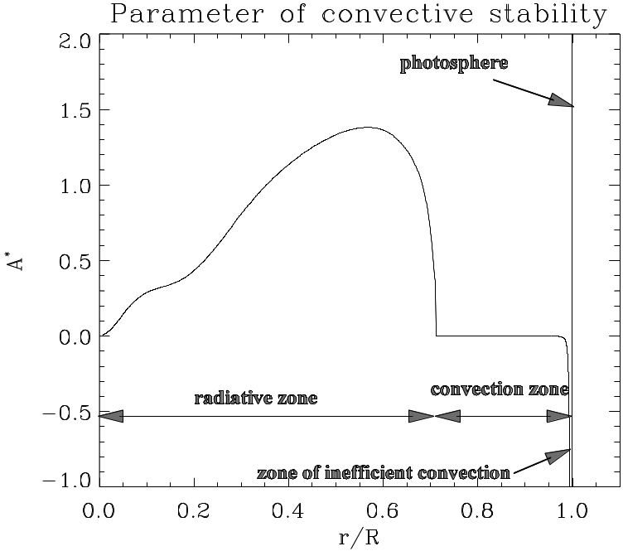
Ledouxův parametr v nitru

Slide 5
Superadiabatická zóna
Hluboká konvekce téměř adiabatická
Povrchové vrstvy dominovány zářivými ztrátami
Přechodová vrstva je turbulentní, kde přenosu energie dominuje superadiabatický gradient
Problém modelovat: zářivá (neefektivní) konvekce

Slide 6
Podpovrchové vrstvy
∇-∇_{ad}
Konvektivní rychlost
Hustota
F_{conv}/F_{total}

Slide 7
Fotosférické konvektivní spektrum
Fotosférické konvektivní spektrum je spojité, ale obsahuje dva vrcholy kolem l ~ 120 a l ~ 3000

Slide 8
Granulace
1 Mm
3-17 minut
Mělké
Velké rychlosti (až km/s)
Teplejší uprostřed, chladnější k okrajům
„Explodující granule“
Objevitel W. Herschel (1801 – horké mraky nad chladným povrchem), Nasmyth (1865 na správné cestě k interpretaci)

Slide 9
Granule

Slide 10
Mesogranule
~6 Mm
~1 hodina
Formovány explodujícími granulemi
Není jasné, zda vůbec existují

Slide 11
Supergranulace
30 Mm
~ 24 hodin
Horizontální rychlostní pole (300 m/s vs. 20 m/s)
Koncentrují magnetické pole na svých hranicích
Mizerná tepelná fluktuace střed-okraj 5 K (se stejnou chybou)

Slide 12
Supergranulace: Původ
Konvekce
He²⁺ -> He⁺ cca 10 Mm hloubka, uvolněné teplo způsobuje nestabilitu
Magnetokonvekce
Magnetické pole reguluje podpovrchovou konvekci, tedy nastavuje prostorovou škálu
Termální vítr
Samoorganizující se slabé elementy tvoří síť (“tlakové níže”), ustanovuje se rovnováha
Hydrodynamicky řízený jev
Sestupné proudy granulí se v hloubce spojují, nastavují supergranulární sestupné proudy a tudíž nový mod proudění

Slide 13
Supergranule z helioseismologie

Slide 14
Supergranule: deziluze
Numerické simulace se všemi ionizačními zónami: žádné supergranule: konvektivní spektrum spojité
Nemohou být čistě konvektivním jevem!
Supergranulace se pohybují rychleji než plazma, jímž jsou tvořeny
Je to vlna?

Slide 15
Obří buňky
Kontroverzní
~ 100 Mm
~ 7 dní
Pomalé horizontální pohyby ~10 m/s
Objevují se v numerických simulacích
Pozorování obtížná

Slide 16
Alternativní konvekce?
Spruit (2003) – ochlazování na povrchu je driverem
Pomalý rozsáhlý upflow
Rychlý velmi koncentrovaný downflow

Slide 17
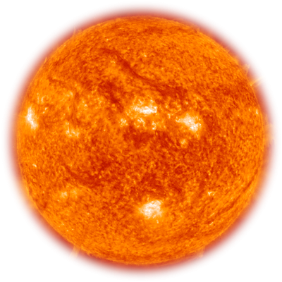
Katepalli R. Sreenivasan, HELAS VI
Nu ~ konvekce / vodivost
Ra ~ vzplývavé síly/viskózní síly

